Slide 1
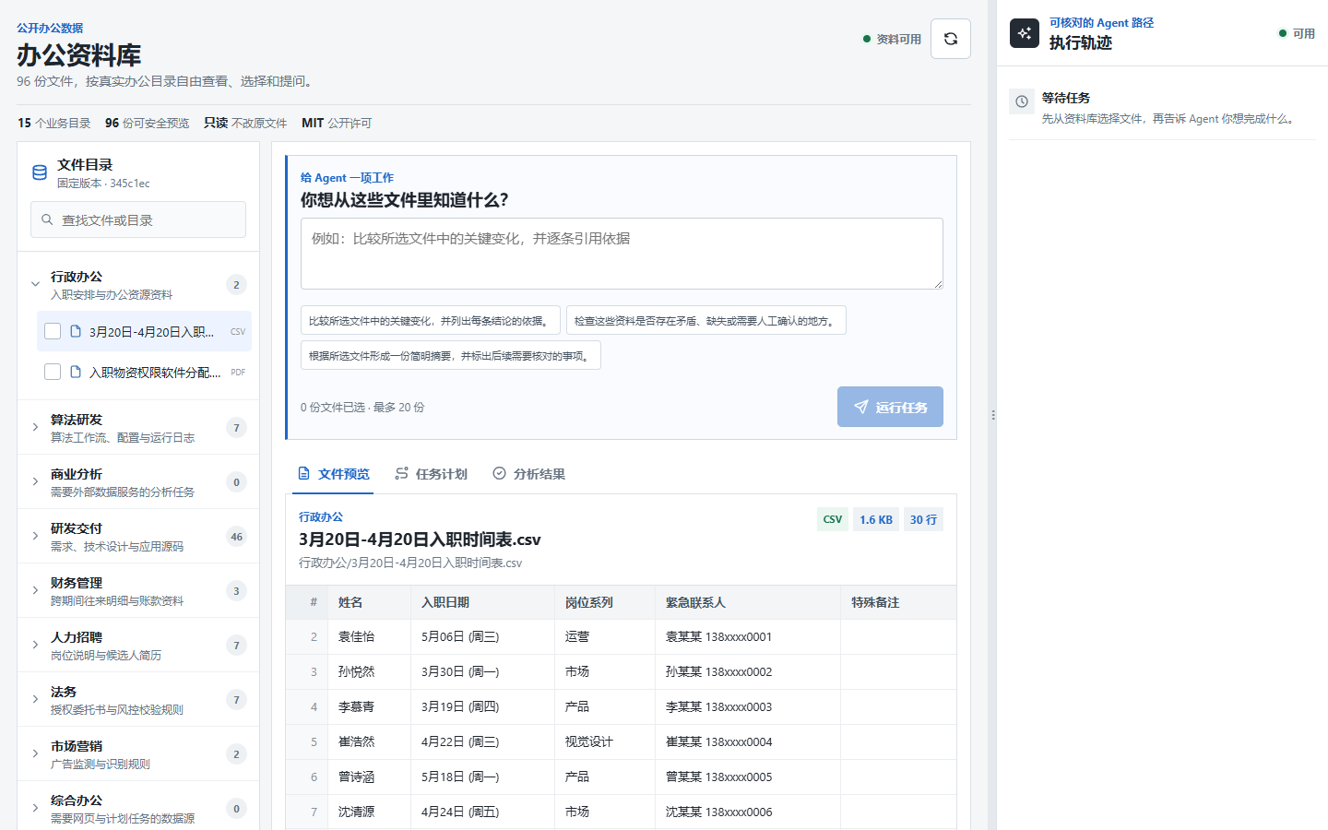
延续 07-16 · OFFICE AGENT 技术方案
真实 Workspace
未来办公 Agent
从一次回答到
可治理工作系统
技术演进、主流方案、办公场景
与前台交互影响
15
个顶层目录
96
份输入文件
固定办公挑战现场
96/96 安全预览
当前系统实测 · 公开 FORTE 数据，不是企业生产网盘
Lenovo CAAI · 2026-08-29
01 / 17
Notes:
这次汇报大部分内容沿用 07-16 的主线：未来办公 Agent 不是把聊天做得更长，而是让工作在持续、协作、治理和交付四个方向上收敛。右侧是当前系统真实 Workspace，15 个目录、96 份输入文件说明我们已经把抽象架构放进一个固定办公资料环境。今天新增的重点只有两个：第一，主流方案现在发展到哪里；第二，技术差异怎样具体改变用户动作和前台反馈。当前截图来自公开 FORTE 固定数据，不是企业生产环境，也不证明用户价值。
转场：先看 07-16 的三个 Demo 分工在当前版本里发生了什么变化。
证据/边界：当前系统实测；不把截图当作正式用户研究。
预期问题：这次相对 07-16 到底新增了什么，而不是换了一套说法？

Slide 2
这次改版带来的能力跃迁
延续 07-16
三类控制不变，验证对象从“回答”扩展到“真实办公成果”
Demo 1 管时间连续性，Demo 2 管复杂任务组织，Demo 3 管动作风险；当前版本补上 Workspace、Artifact 与证据回开。
Demo 1 · 持续
Demo 2 · 协作
Demo 3 · 治理
同一任务跨轮推进
复杂任务按需组织
真实动作前展示后果
新增：完整 Workspace 范围
当前：受限单 Loop 与固定适配器
新增：Artifact 与 EffectReceipt
新增：Branch 级证据门与恢复
目标：多 Worker 与共享工件
边界：无 Connector 回执即未执行
前台：为什么停、从哪里继续
前台：谁在做、依赖什么
前台：会改变什么、不会发生什么
核心升级：Agent 的进展必须落到可核对的工作事实
当前系统实测只证明固定公开数据上的工程纵切，不证明生产能力或用户价值。
线上研究依据：Microsoft HAI Guidelines · ReAct
02 / 17
Notes:
07-16 把三个 Demo 分成时间连续性、复杂任务组织和动作风险。这个分工保留不变。当前版本真正补上的，是把每个 Demo 的进展落到 Workspace 范围、Branch 证据门、真实 Artifact 和未执行边界。对用户而言，界面不再只说 Agent 正在运行，而要说明为什么停、从哪里继续、谁在做、依赖什么、确认后会改变什么。这里的设计依据来自 Microsoft HAI Guidelines 对能力边界、上下文和纠正控制的要求，以及 ReAct 对环境反馈循环的启发。它们支持设计方向，不证明当前方案优于竞品。
转场：下面回到 07-16 的核心架构，解释这些状态由谁负责。
证据/边界：https://www.microsoft.com/en-us/research/publication/guidelines-for-human-ai-interaction/ ；https://arxiv.org/abs/2210.03629
预期问题：为什么一定要拆成三个 Demo，而不是做一个大而全的 Agent？

Slide 3
一个底座、两层增强、三类控制
07-16 核心架构
三类控制贯穿所有层
Task Control
Evidence Control
Action Control
方向、预算、暂停与停止
来源、冲突、验证与采用
风险、审批、Permit 与回执
目标设计
Agent Control Loop
Governed Adaptive Swarm
长任务持续推进 · Branch 证据门 · Artifact 历史
Admission · 多 Worker · Shared Artifact · Resolver
统一 Agent Runtime
当前真实实现
Task · State · Context · Execution · Capability · Evidence · Policy · Trace
受限单 Loop · 固定成果适配器 · Snapshot/SSE
线上实践参照：ReAct · LangGraph Persistence · OpenAI Agents SDK Human-in-the-loop
03 / 17
Notes:
这一页完整继承 07-16 的“一个底座、两层增强、三类控制”。统一 Runtime 负责 Task、State、Context、Execution、Capability、Evidence、Policy 和 Trace；长任务用 Agent Control Loop 增强，复杂任务用 Governed Adaptive Swarm 增强；Task、Evidence、Action 三类控制贯穿所有层。需要把当前边界说透：现在真实存在的是受限单 Loop、固定成果适配器和 Snapshot/SSE；多 Worker、通用 Tool Gateway、真实 Connector 仍是目标。线上运行时实践说明持久状态、人机暂停和恢复是常见方向，但业务语义仍需应用自己定义。
转场：把底座继续拆开，就是 07-16 的八个稳定职责。
证据/边界：https://docs.langchain.com/oss/javascript/langgraph/persistence ；https://openai.github.io/openai-agents-python/human_in_the_loop/
预期问题：哪些模块已经能跑，哪些只是目标架构？

Slide 4
Agent 最小运行时：八个稳定职责
07-16 内容升级
当前实现
部分近似
尚未实现
用户看到的是状态与结果，不是模块名
Workspace Catalog
Task Contract
Planner
Policy Compiler
& Safe Preview
& Plan Validator
用户：知道目标、范围和完成条件
用户：看到分支、依赖和证据范围
用户：浏览、搜索、回开原文
用户：越界计划不会启动
当前：15 目录 · 96/96 预览
当前：目标与整库范围冻结
当前：安全元数据内提议
当前：预算、scope、依赖校验
Scheduler &
Tool Gateway
Artifact Workspace
Checkpoint, Event
Worker Manager
& Verifier
& Governance Control
用户：动作许可与执行回执
用户：分支状态与局部恢复
用户：下载成果、查看校验
用户：状态、恢复与审计入口
部分：受限单 Loop
目标：通用工具与 Connector
部分：固定成果适配器
部分：Snapshot / SSE / PG
当前系统实测；线上架构参照：ReAct · LangGraph · MCP
04 / 17
Notes:
八个模块不是为了把架构画复杂，而是让每个用户状态都有责任主体。Catalog 负责能看什么，Task Contract 负责目标与范围，Planner 提议路径，Policy Compiler 决定能不能启动。后四项里，当前 Scheduler 只有受限单 Loop，Tool Gateway 还没有通用接入，Artifact 与 Verifier 依靠固定适配器，Checkpoint 和 Governance 有 Snapshot、SSE 与可选 PostgreSQL 恢复子集。用户不会直接操作模块名，但会看到浏览与回开、分支与依赖、成果与校验、暂停与恢复。蓝、橙、灰分别表示当前、部分和目标，不能互相替代。
转场：这些模块为什么会逐步出现，下一页沿着技术演进说明。
证据/边界：当前系统实测；MCP、ReAct、LangGraph 只作线上架构参照。
预期问题：八个模块会不会让前台变得更复杂？

Slide 5
技术演进：工程对象不断外扩
07-16 P05-P09
不是模型突然“变成 Agent”，而是系统逐步接管更多责任
阶段名称是方案归纳，不代表学界统一命名；研究依据来自论文与产品官方实践。
Prompt
Agent Loop
Context
Harness
Loop
办公交付
Engineering
ReAct
Engineering
Engineering
Engineering
业务成果
工程对象
新增责任
新增责任
新增责任
新增责任
证据与边界
单次指令与示例
Action / Observation
状态与信息选择
工具、权限、沙箱
触发、验证、恢复
用户可复核
交互对象同步变化
从“改一句 Prompt”到“审查任务状态、来源、成果、恢复点与动作后果”。
研究依据：Brown et al. (2020) · ReAct (2022) · Anthropic Context Engineering
05 / 17
Notes:
这页把 07-16 的 P05 到 P09 合并成一条链。Prompt Engineering 关注一次指令与示例；ReAct 把工程对象扩展到 Action 和 Observation；Context Engineering 开始管理系统指令、工具、外部数据和历史；Harness Engineering 再把权限、沙箱和工具环境纳入系统；Loop Engineering 是我们对触发、验证、记录和恢复的方案归纳。最后一步是办公交付：业务成果、来源、人工决定和未执行边界都可复核。需要强调，这些阶段名不是学界统一年表，而是为了说明系统责任为什么不断外扩。
转场：接下来不按功能打勾，而按用户实际审查的对象看主流方案。
证据/边界：https://arxiv.org/abs/2005.14165 ；https://arxiv.org/abs/2210.03629 ；https://www.anthropic.com/engineering/effective-context-engineering-for-ai-agents ；https://docs.langchain.com/oss/javascript/langgraph/persistence
预期问题：Loop Engineering 是正式术语还是本方案的归纳？

Slide 6
主流方案的差别，首先是“用户在审什么”
竞品官方调研
不做功能打勾表，比较一等交互对象
官方材料可以说明产品重心，不能据此推出竞品做不到其他能力。
Microsoft 365 Copilot
ChatGPT deep research
Codex App
审：文件、邮件、会议、站点与人员
审：研究计划、来源、进度与报告
审：Task、隔离工作区、Diff 与队列
交互对象：工作内容与引用范围
交互对象：可中断的研究过程
交互对象：代码任务与可审查变更
Claude Code
OpenClaw
ReAct
审：项目上下文、工具动作与验证结果
审：Gateway Task、路由、会话与审批
审：Action 是否得到环境 Observation
交互对象：项目会话与工具循环
交互对象：任务账本与运行通道
交互对象：推理与环境反馈循环
Office Agent 候选差异：用户审的是“资料 → 业务结论 → 成果 → 人工决定 → 未执行边界”
官方来源：Microsoft Support · OpenAI Help / Codex App · Claude Code Docs · OpenClaw Docs · ReAct
06 / 17
Notes:
Microsoft 365 Copilot 让用户引用文件、邮件、会议和站点；ChatGPT deep research 让用户审研究计划、来源、实时进度和带引用报告；Codex App 把 Task、隔离工作区、Diff 和审查队列做成核心对象；Claude Code 围绕项目会话、工具动作和验证结果；OpenClaw 围绕 Gateway Task、路由、会话与审批；ReAct 提供 Action-Observation 的基础循环。这里不做胜负判断，也不从官方文档未提及推断竞品做不到。Office Agent 的候选差异，是把资料、业务结论、成果、人工决定和未执行边界放进同一审查链。
转场：这个差异只有落到用户流程上才有意义。
证据/边界：https://support.microsoft.com/en-US/Microsoft-365-Copilot/refer-to-specific-files-and-more-in-microsoft-365-copilot ；https://help.openai.com/en/articles/10500283-deep-research ；https://openai.com/index/introducing-the-codex-app/ ；https://code.claude.com/docs/en/how-claude-code-works ；https://docs.openclaw.ai/automation/tasks ；https://arxiv.org/abs/2210.03629
预期问题：你们能否证明这些产品没有类似的业务治理能力？答案是不能，尚未同场实测。

Slide 7
技术差异如何一步步改变用户流程
因果链
不是增加更多状态，而是重新分配“谁负责判断”
1
2
3
4
5
Workspace 合同
计划编译
模型采用门
局部恢复
可核对办公结论
用户动作
用户动作
用户动作
用户动作
用户动作
只说业务目标
查看分支与依赖
不再猜模型是否可信
只处理受影响问题
下载成果，回开依据
前台反馈
前台反馈
前台反馈
前台反馈
前台反馈
整库范围已冻结
能读/能做/禁止项
called / output_used
原因、影响、选择后果
成果 / 说明 / 外部动作分层
后端：allowlisted index
后端：validated plan
后端：schema + policy gate
后端：Branch + Decision
后端：Artifact + Effect + Receipt
当前只在固定公开数据与有限适配器中验证；不是竞品同场实测，也不是用户效果结论。
研究依据：Microsoft HAI Guidelines · ChatGPT deep research source control · MCP Elicitation
07 / 17
Notes:
用户先说目标，服务端冻结完整允许范围，而不是要求用户提前猜文件；Planner 提议计划，服务端再校验预算、依赖、工具和禁止动作；模型被调用与模型输出被采用是两个事实；证据定位多义时只处理受影响 Branch；最后把 Artifact、说明和外部动作分层。于是前台每一步都能回答用户动作、反馈和后端事实。这个设计与 deep research 的来源控制、MCP Elicitation 的结构化补充请求、HAI Guidelines 的纠正与控制原则相互呼应，但当前实测仍局限于固定公开数据。
转场：当这条流程跨多轮运行，风险会被循环放大。
证据/边界：https://help.openai.com/en/articles/10500283-deep-research ；https://modelcontextprotocol.io/specification/draft/client/elicitation ；https://www.microsoft.com/en-us/research/publication/guidelines-for-human-ai-interaction/
预期问题：为什么不让模型自己判断哪些输出可信？

Slide 8
长任务 Loop 的风险，会被循环持续放大
07-16 P10
六类风险
前台必须对应回答
方向漂移
上下文退化
当前目标是否仍然一致
1
2
中间目标逐步偏离 Task Contract
旧版本、噪声与关键约束丢失
当前用了哪一版来源
错误复利
成本扩张
还剩多少轮次与调用预算
3
4
未经验证的事实进入后续成果
重试、工具与分支持续增长
允许与禁止的动作范围
哪条 Branch 受影响
权限漂移
停止困难
5
6
如何暂停、恢复或接管
工具链扩展后超出原始授权
局部失败牵连整任务，用户难接管
控制信息必须来自服务端事实
当前边界：
最多三轮只读 Control Loop；不是无限自治，也没有硬取消在途 HTTP。
研究依据：Microsoft HAI Guidelines · Anthropic Context Engineering · LangGraph Persistence · ReAct
08 / 17
Notes:
方向漂移、上下文退化、错误复利、成本扩张、权限漂移和停止困难，是 07-16 已经提出的六类风险。它们对应六个前台问题：目标是否仍一致、用了哪版来源、预算还剩多少、允许什么动作、哪条 Branch 受影响、如何暂停恢复或接管。这里不能夸大当前实现：系统最多三轮，pause 和 stop 只在模型调用之间的安全点生效，也不会硬取消在途 HTTP。它解决了一部分状态透明与局部恢复问题，还不是无限自治的长任务执行器。
转场：下一页把 Observe、Plan、Act、Verify、Commit 和外围控制放在一起看。
证据/边界：https://www.anthropic.com/engineering/effective-context-engineering-for-ai-agents ；https://docs.langchain.com/oss/javascript/langgraph/persistence ；https://www.microsoft.com/en-us/research/publication/guidelines-for-human-ai-interaction/
预期问题：三轮预算是否足够？当前只能说它是固定上限，不是所有任务的合理预算。

Slide 9
Agent Control Loop：当前实现与缺口
07-16 P11
当前真实实现
部分近似
尚未实现
最多三轮
Observe
Plan
Act
Verify
Commit
外围控制与状态
Task Contract
Evidence Gate
Budget & Stop
Steer / Pause
Durable State
Trace
当前：目标/范围冻结
当前：Branch 级门
部分：轮次/调用/期限
部分：安全点；无 Takeover
部分：可选 PG 重启恢复
当前：named SSE + Snapshot
当前本质：
有反馈与恢复的只读办公任务纵切，不是完整执行器。
历史“约 30%”只属于早期架构审计基线，不是当前覆盖率或模型质量。
线上运行时参照：LangGraph Persistence · OpenAI Agents SDK Human-in-the-loop · A2A Task States
09 / 17
Notes:
中心五段里，Observe 和 Plan 已有清晰纵切；Act 仍主要是只读分析和固定成果适配器；Verify 能做 Schema、引用定位和部分确定性成果检查；Commit 是 append-only 的逻辑 ArtifactVersion 与 TaskCommit。外围控制里，Task Contract、Evidence Gate 和 Trace 较完整，Budget、Steer/Pause、Durable State 是部分近似，Takeover 和通用执行仍缺。旧审计曾给出约 30% 的历史架构成熟度基线，但那不是当前覆盖率，更不是模型质量。现阶段最准确的说法是：有反馈与恢复的只读办公任务纵切。
转场：下面不再讲抽象模块，直接看六个办公场景。
证据/边界：https://docs.langchain.com/oss/javascript/langgraph/persistence ；https://openai.github.io/openai-agents-python/human_in_the_loop/ ；https://a2a-protocol.org/dev/specification/
预期问题：什么时候可以把它称为完整 Control Loop？

Slide 10
六个办公场景，共用同一条治理主线
场景地图
TC-01 入职资产匹配
1
同一治理主线
产物：资产匹配表 人工门：业务规则复核 边界：引用定位问题不等于成果失败
TC-05 三期往来款
1 触发
2
用户只说业务目标
产物：未收/未付统计 人工门：僵尸账款判断 边界：不核销、不记账
TC-06 双岗位招聘筛选
2 路径
3
来源、计划、成果、验证
产物：候选建议与依据 人工门：招聘负责人决定 边界：未录用、未淘汰
TC-07 授权文件风控
3 停顿
4
只暂停受影响部分
产物：规则台账与风险候选 人工门：法务复核 边界：不代表法律意见
TC-10 合规外呼流程
4 输出
5
成果、依据、决定、边界
产物：流程图与 DOCX 人工门：执行批准 边界：不拨号、不写 CRM、不发短信
TC-14 / TC-15 冲突诊断与说明对账
每个场景都可被反证
6
产物：条件式提案 / 排序成果 人工门：复核权威顺序 边界：不静默覆盖冲突
场景设计依据：Microsoft HAI Guidelines · W3C PROV-O · OpenAI Agents SDK Human-in-the-loop
10 / 17
Notes:
六个场景覆盖了成果、证据、人工判断和外部动作四种风险。TC-01 看成果与引用定位怎样分离；TC-05 看统计和会计判断怎样分离；TC-06、TC-07 把招聘与法务的最终权威留给人；TC-10 把文档产出和真实外呼拆开；TC-14、TC-15 处理来源冲突和模型说明冲突。每个场景都用同一条讲法：触发、Agent 路径、停顿、前台输出、后端事实和当前边界。这样场景不是故事，而是可以复现、失败和升级的测试。
转场：先从用户反馈最强烈的入职资产匹配开始。
证据/边界：https://www.microsoft.com/en-us/research/publication/guidelines-for-human-ai-interaction/ ；https://www.w3.org/TR/prov-o/ ；https://openai.github.io/openai-agents-python/human_in_the_loop/
预期问题：这些场景是不是为了 Demo 人工定制？答案是固定适配器范围内验证，尚未通用化。

Slide 11
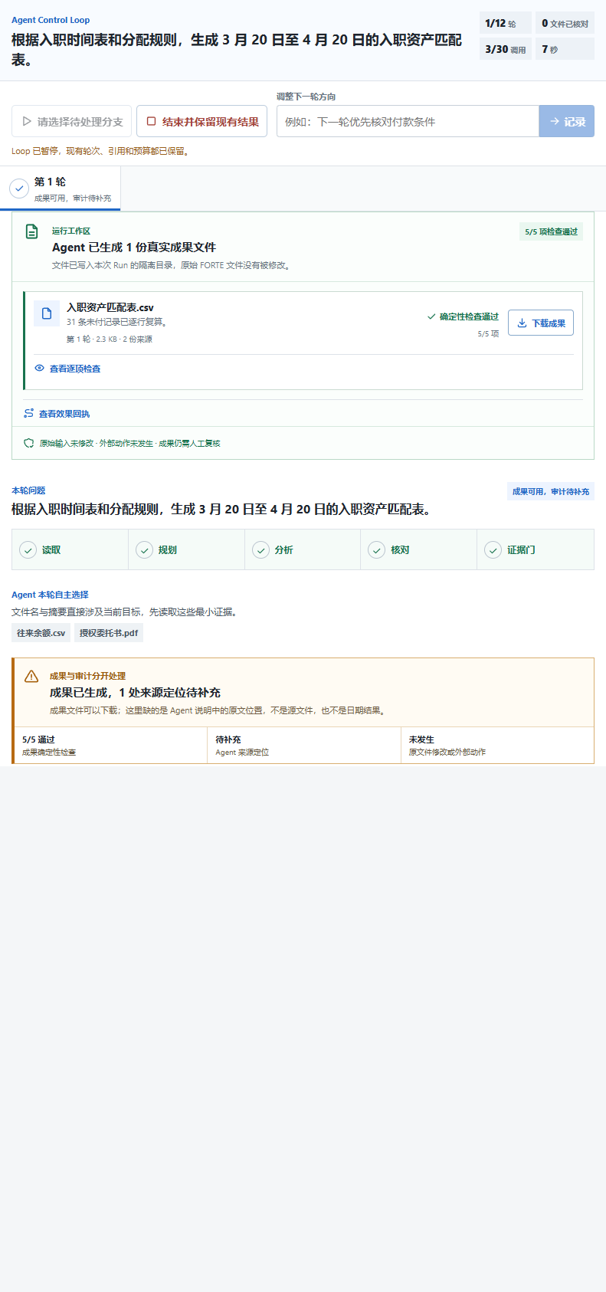
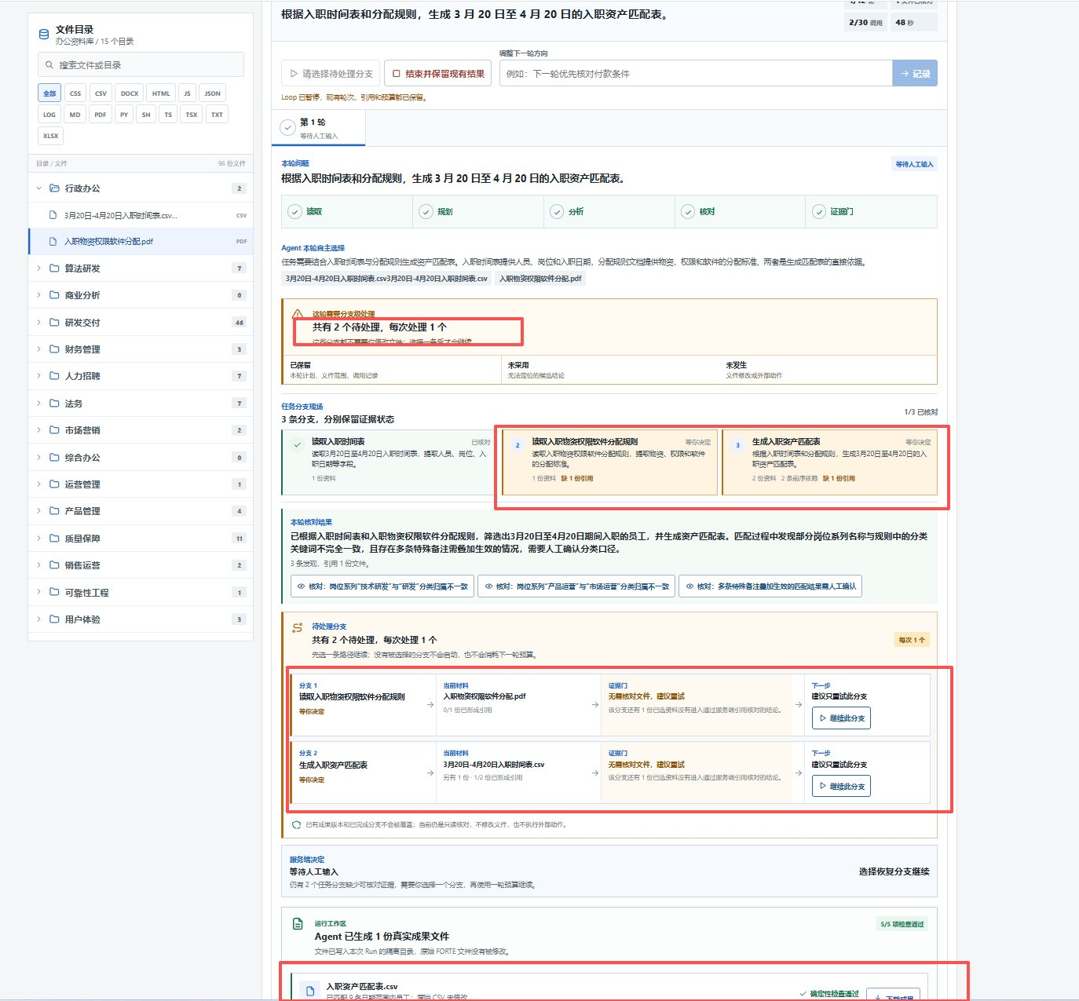
TC-01：成果正确，不等于引用定位完整
用户反馈驱动
旧体验：成果与审计缺口混在一起
现在把三个事实拆开
现在：成果优先
触发
根据时间表和规则生成 3/20-4/20 资产匹配表
路径
读取两份资料 → 生成 CSV → 文件检查 → 证据定位
成果
日期与资产表可通过确定性文件检查
停顿
同一逐字 quote 多次出现，无法唯一映射到原文位置
“缺一份引用”到底是什么意思？
缺的是唯一可回开的定位，不是缺源文件，也不是日期算错。
前台
成果置顶；同源缺口合并；只决定受影响定位
后端
Artifact/Effect 与 Resolution/Branch 分开负责
边界
用户仍需复核资产规则与特殊备注
用户反馈样本，非正式目标用户研究
当前系统实测
设计依据：Anthropic Citations · Microsoft HAI Guidelines；截图只证明当前系统渲染与运行事实
11 / 17
Notes:
用户输入的是根据时间表和规则生成 3 月 20 日到 4 月 20 日的资产匹配表。旧界面把已生成成果、引用定位缺口和 Loop 等待状态混在一起，用户自然会以为任务失败。实际上三件事可以同时成立：资产表通过文件检查；某段逐字 quote 在预览中出现多次，无法唯一定位；用户只需处理这一处审计问题。“缺一份引用”缺的是唯一可回开的定位，不是缺源文件，也不代表日期算错。当前前台把成果置顶、同源缺口合并，并说明补定位不影响现有成果。
转场：下一页继续回答“三期输入为什么只有两类统计文件”。
证据/边界：https://platform.claude.com/docs/en/build-with-claude/citations ；https://www.microsoft.com/en-us/research/publication/guidelines-for-human-ai-interaction/ ；左侧为用户反馈样本，非正式目标用户研究。
预期问题：为什么服务端不能总是一次定位准确？因为当前主要依靠逐字 quote 与安全预览匹配，格式原生 Locator 仍需补齐。

Slide 12
TC-05：三份输入，不等于三期各出一份结果
语义说明
输入：三个期间
按不同目的生成三份成果
2025 上半年明细
2025 下半年明细
2026 期初明细
未付统计.csv
未收统计.csv
跨期核对说明.md
只看最新 2026 期
只看最新 2026 期
这份文件才比较三个期间
提取正数贷方期末余额
提取正数借方期末余额
同一科目 + 客商的借方余额是否连续不变
31
2
0
条 · 当前固定来源
条 · 当前固定来源
条风险候选 · 仍需财务复核
前台必须先解释“每份成果代表什么”
统计完成不等于僵尸账款定论；系统未付款、未核销、未记账，也不替代会计政策判断。
当前系统实测；交互依据：Microsoft HAI Guidelines · W3C PROV-O
12 / 17
Notes:
这里需要纠正一个容易产生的理解：三份输入工作簿，不是三期各输出一份统计。未付统计和未收统计只看最新 2026 期，分别提取正数贷方与正数借方期末余额；当前固定来源是 31 条和 2 条。真正使用三个期间的是跨期核对说明，它比较同一科目和客商的借方余额是否连续不变，当前风险候选为 0。前台必须在下载前解释三份成果各自代表什么。统计和候选都不是会计处置，系统没有付款、核销或记账。
转场：财务判断要保留人工门，招聘和法务更是如此。
证据/边界：https://www.microsoft.com/en-us/research/publication/guidelines-for-human-ai-interaction/ ；https://www.w3.org/TR/prov-o/ ；数字仅属于当前固定来源版本。
预期问题：0 条候选是否等于不存在僵尸账款？不等于，只表示这套固定启发式没有命中。

Slide 13
TC-06 / TC-07：高影响判断必须保留人工门
人机责任分层
TC-06 · 双岗位招聘筛选
TC-07 · 授权文件风控
触发
两份 JD + 五份简历，形成候选建议
触发
六份授权文件，核对授权范围与风险
路径
职位条件 → 经历证据 → 匹配/缺口 → 建议台账
路径
条款抽取 → 原文定位 → 规则台账 → 风险候选
输出
候选顺序、支持证据、缺失信息、复核项
输出
文件级规则、来源位置、冲突与复核清单
停顿
材料冲突或关键条件缺失时标为待复核
停顿
授权主体/期限/范围不一致时不自动裁决
用户动作
回开依据，确认或改写筛选规则
用户动作
逐项回开原文，交由法务作最终判断
前台必须明确
前台必须明确
这是建议，不是录用/淘汰；不隐藏不确定性与隐私边界。
这是风险候选，不代表法律意见，也不会代替签署。
共同原则：Agent 提供证据与候选，业务权威仍由有职责的人承担。
人机交互研究依据：Microsoft Guidelines for Human-AI Interaction
13 / 17
Notes:
招聘场景读取两份 JD 和五份简历，输出候选顺序、支持证据、缺失信息和复核项；材料冲突时进入待复核，系统不执行录用或淘汰。法务场景从六份授权文件抽取主体、期限和范围，形成规则台账与风险候选；不一致时不自动裁决，也不代表法律意见或签署动作。两边共同体现 HAI Guidelines 的原则：系统要说明能力边界、给出上下文、允许用户纠正，并在高影响决定中保留人的控制权。
转场：有了人工门，还要继续区分“形成方案”和“执行动作”。
证据/边界：https://www.microsoft.com/en-us/research/publication/guidelines-for-human-ai-interaction/ ；自动化只验证固定成果，不验证公平性、法律适用性或业务效果。
预期问题：候选建议是否可能放大偏见？可能，因此需要规则、证据、隐私与人工复核共同约束。

Slide 14
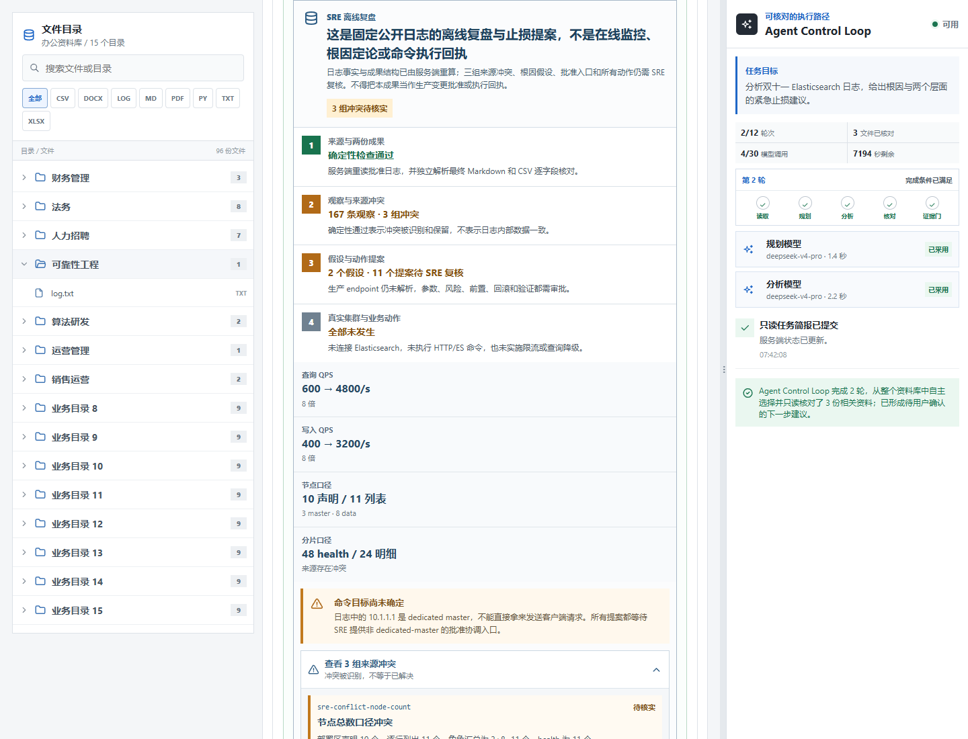
TC-10 / TC-14：形成方案，不等于执行动作
动作边界
TC-10 · 合规外呼流程
TC-14 · SRE 冲突日志诊断
触发
根据材料形成外呼流程与话术规则
路径
来源抽取 → 节点/条件 → 流程图 → DOCX
已发生
生成流程图与可下载 DOCX，完成结构检查
未发生
未拨号、未写 CRM、未发短信
没有 Connector receipt，就不能显示“已执行”
已发生：条件式诊断
未发生：生产变更
保留支持、反证与止损提案
未执行 ES 命令，未触发业务降级
前台输出必须同时写清：成果是什么，以及哪些业务动作没有发生。
技术依据：OpenAI Agents SDK Human-in-the-loop · MCP Elicitation · W3C PROV-O；截图为当前系统实测
14 / 17
Notes:
TC-10 读取来源后生成流程图与 DOCX，这些文件和结构检查是真实发生的；拨号、写 CRM、发短信没有发生，因为没有 Connector receipt。TC-14 的日志存在相互冲突的信号，系统保留支持与反证，生成条件式诊断和止损提案，但不执行 ES 命令，也不触发生产降级。前台不能把“建议下一步”写成“已经执行”，也不能把未接入外部系统显示成失败。更准确的界面是并列展示已发生和未发生，让用户看到业务后果边界。
转场：最后一个场景处理的是模型说明和确定性成果互相冲突。
证据/边界：https://openai.github.io/openai-agents-python/human_in_the_loop/ ；https://modelcontextprotocol.io/specification/draft/client/elicitation ；https://www.w3.org/TR/prov-o/
预期问题：未来接入 Connector 后如何防止重复动作？需要 Permit、版本、幂等和执行回执共同约束。

Slide 15

TC-15：模型说明不能覆盖确定性成果
单一当前结论
当前系统实测：冲突说明被拒绝，成果仍保留
确定性成果
212/212 行 · 87 组
P0-P4 = 25 / 40 / 14 / 6 / 2
模型冲突说明
声称只覆盖 60 行，并改写 P0 优先级
called=true · output_used=false
服务端采用回执
contradictory
deterministic_outcome
前台只保留
rejected
一套当前结论
桌面端拒绝态 · 不伪造竞品或生产截图
这只证明固定场景的结构化事实对账，不是通用自然语言真值证明器，也不证明排序方案带来用户价值。
交互依据：Microsoft HAI Guidelines · W3C Status Messages；截图为当前系统实测
15 / 17
Notes:
TC-15 的确定性成果覆盖 212 行、形成 87 组，P0 到 P4 为 25、40、14、6、2。真实模型调用却声称只看了 60 行，并改写 P0 优先级。如果前台同时展示两套说法，用户会看到假绿和重复待办。当前服务端把模型调用和采用拆开：模型仍是 called=true，但 output_used=false；回执为 contradictory、deterministic_outcome、rejected。两份通过检查的成果继续保留，冲突说明只进入审计轨迹。这个机制只验证固定场景的结构化事实一致性，不是通用真值判断。
转场：从这些场景回到前台，用户真正需要先回答的只有五个问题。
证据/边界：https://www.microsoft.com/en-us/research/publication/guidelines-for-human-ai-interaction/ ；https://www.w3.org/WAI/WCAG21/Understanding/status-messages
预期问题：一致就一定正确吗？不一定，一致只说明结构化事实没有冲突。

Slide 16
前台交互只需要先回答五个问题
界面与体验
业务用户的阅读顺序
三层信息架构
1
现在完成了什么？
成果文件与确定性检查置顶
首屏：当前结论
成果、复核状态、未执行边界
2
依据是什么？
文件、原文位置与摘录可回开
展开：为什么
3
为什么停？
说明问题、影响范围和可选动作
来源、校验、说明采用、局部决定
4
我确认后会改变什么？
只恢复哪条 Branch
审计：系统事实
Snapshot、version、SSE、DecisionRecord
5
什么绝不会发生？
未执行边界与外部动作回执
目标：少解释概念，多解释下一步
技术字段放入二级或审计层，不抢占首屏。
仍需用户研究验证：
能否无引导说出当前结果、来源、影响、下一步；并用 HEART 度量理解与负担。
用户研究依据：Microsoft HAI Guidelines · W3C Status Messages / Target Size · Google HEART
16 / 17
Notes:
业务用户首先要知道五件事：完成了什么、依据是什么、为什么停、确认后会改变什么、什么绝不会发生。首屏只放当前结论、成果、复核状态和未执行边界；展开层解释来源、校验、模型说明采用和局部决定；审计层再放 Snapshot、version、named SSE 和 DecisionRecord。这样技术事实没有消失，只是不抢占业务阅读顺序。现在的截图和现场反馈还不是正式用户研究。下一步要让目标用户无引导说出结果、来源、影响和下一步，并用 HEART 记录理解、负担与任务成功。
转场：最后一页把工程门和研究门放在同一条路线中。
证据/边界：https://www.microsoft.com/en-us/research/publication/guidelines-for-human-ai-interaction/ ；https://www.w3.org/WAI/WCAG21/Understanding/status-messages ；https://www.w3.org/WAI/WCAG21/Understanding/target-size ；https://research.google/pubs/measuring-the-user-experience-on-a-large-scale-user-centered-metrics-for-web-applications/
预期问题：怎样证明界面真的更清晰？需要目标用户任务测试，不是更多截图。

Slide 17
下一阶段：把 07-16 方向变成可证伪证据
先闭合可信失败与恢复，再扩大业务效果和外部动作。
01
02
03
04
05
原生 Locator
携证成果包
业务 Verifier
执行能力
同场挑战
已验证
差异
PDF 页
Artifact
从固定适配器
Worker / Tool
固定任务/模型/来源
表格行
EffectReceipt
扩展到可配置
Connector / Permit
竞品实测
通过门后
正文块 + revision
provenance + 边界
数值与语义规则
幂等与动作回执
目标用户研究
才可升级结论
Office Agent 的产品，不是一段回答；
而是一份可复核、可恢复、可追责的当前工作结论。
当前不证明全面领先 · 不证明生产 SLA · 不证明用户已经更信任或更高效
研究路线依据：MCP · A2A · W3C PROV-O · Microsoft HAI Guidelines · Google HEART
17 / 17
Notes:
下一阶段仍然延续 07-16 的目标：让工作在约束下持续收敛，但结论必须经过五道证据门。先做 PDF、XLSX、DOCX 的格式原生 Locator；再让 Artifact、EffectReceipt、provenance 和未执行边界一起导出；随后把固定适配器扩展成可配置业务 Verifier；再引入 Worker、Tool、Connector、Permit 和幂等回执；最后冻结同一任务、模型和来源做竞品同场挑战，并开展目标用户研究。只有这些门通过，“差异候选”才可以升级为“已验证优势”。
转场：请评审决定的不是一句“看起来不错”，而是是否同意按这五道门继续生产证据。
证据/边界：https://modelcontextprotocol.io/specification/draft/client/elicitation ；https://a2a-protocol.org/dev/specification/ ；https://www.w3.org/TR/prov-o/ ；https://www.microsoft.com/en-us/research/publication/guidelines-for-human-ai-interaction/ ；https://research.google/pubs/measuring-the-user-experience-on-a-large-scale-user-centered-metrics-for-web-applications/
预期问题：当前可以对外承诺什么？只能承诺固定公开数据上的系统实测与明确边界，不承诺全面领先、生产 SLA 或用户价值。

